Slide 1
Қалалық білім бөлімі, облыстық білім басқармасы және Дарын орталығынан алған оқушы марапаттары

Slide 2
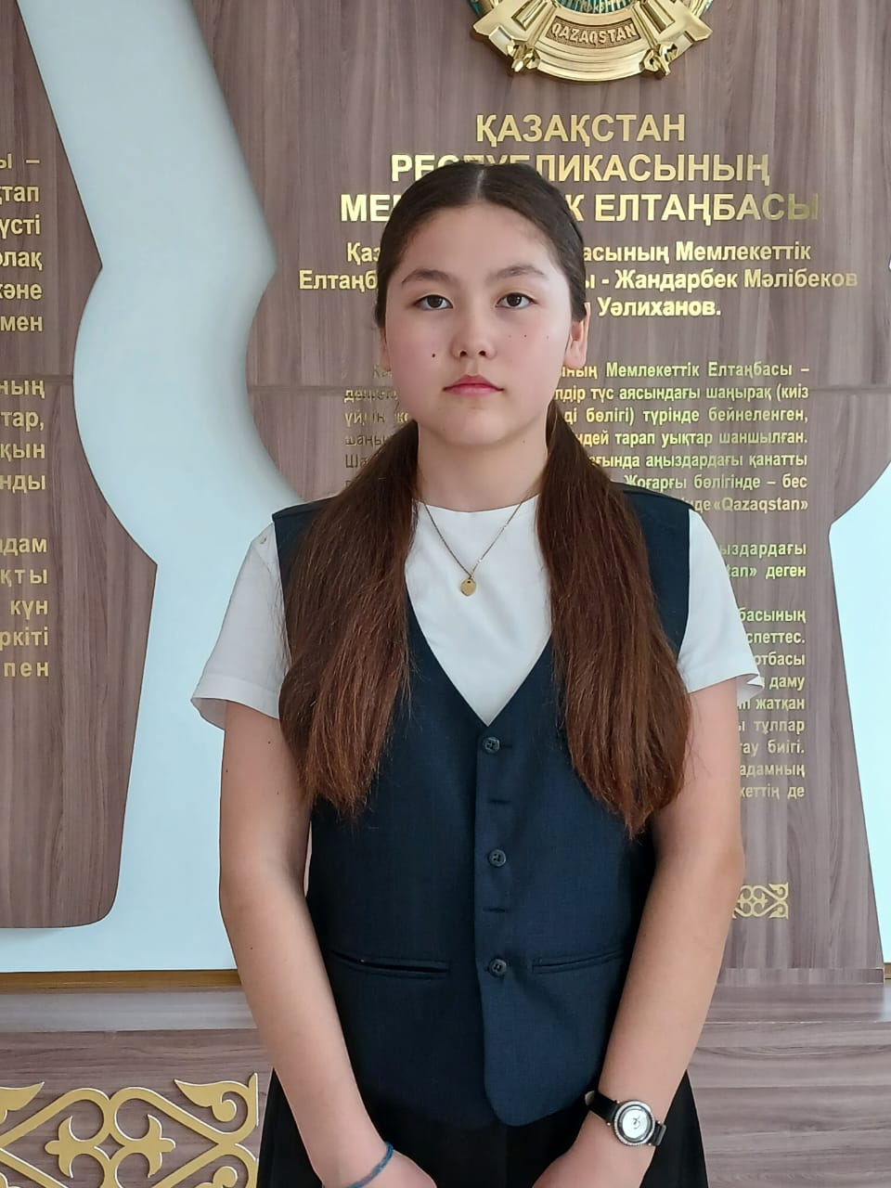
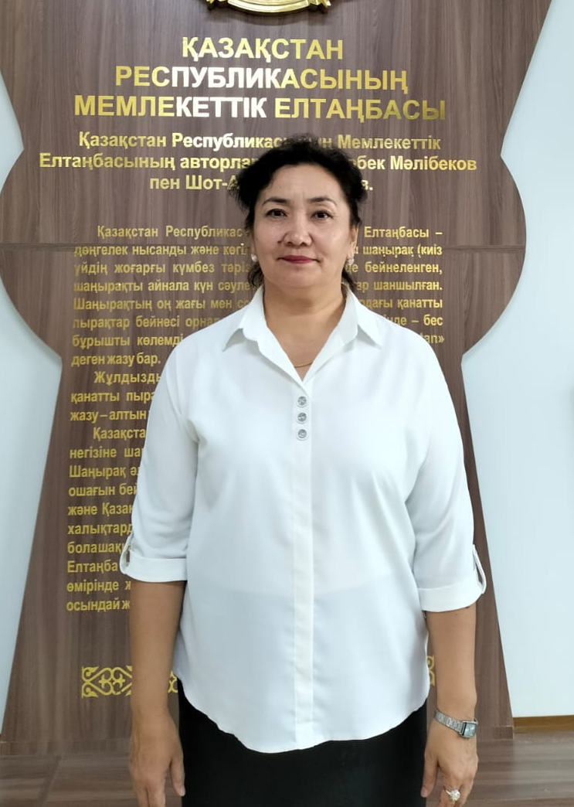
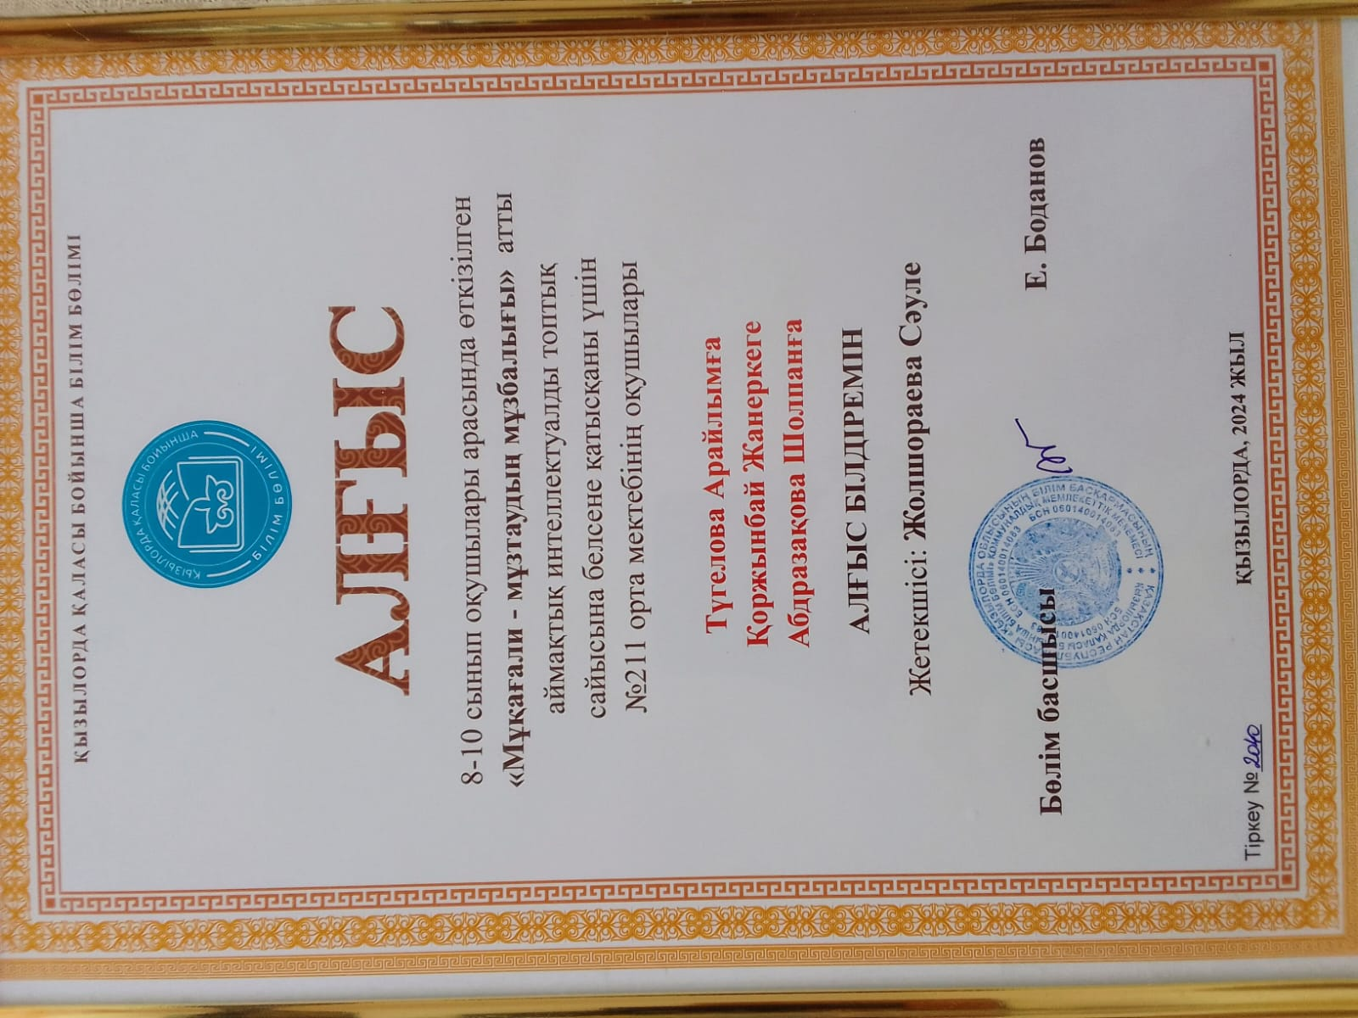
Абразақова Шолпан
Түгелова Арайлым, Қорынбай Жанерке, Абразақова Шолпан
«8-10 сынып оқушылары арасында өткізілген «Мұқағали-мұзтаудың мұзбалағы» атты аймақтық интелектуалды топтық сайысында Алғыс хат
Жетекшісі: Жолшораева Сәуле

Slide 3
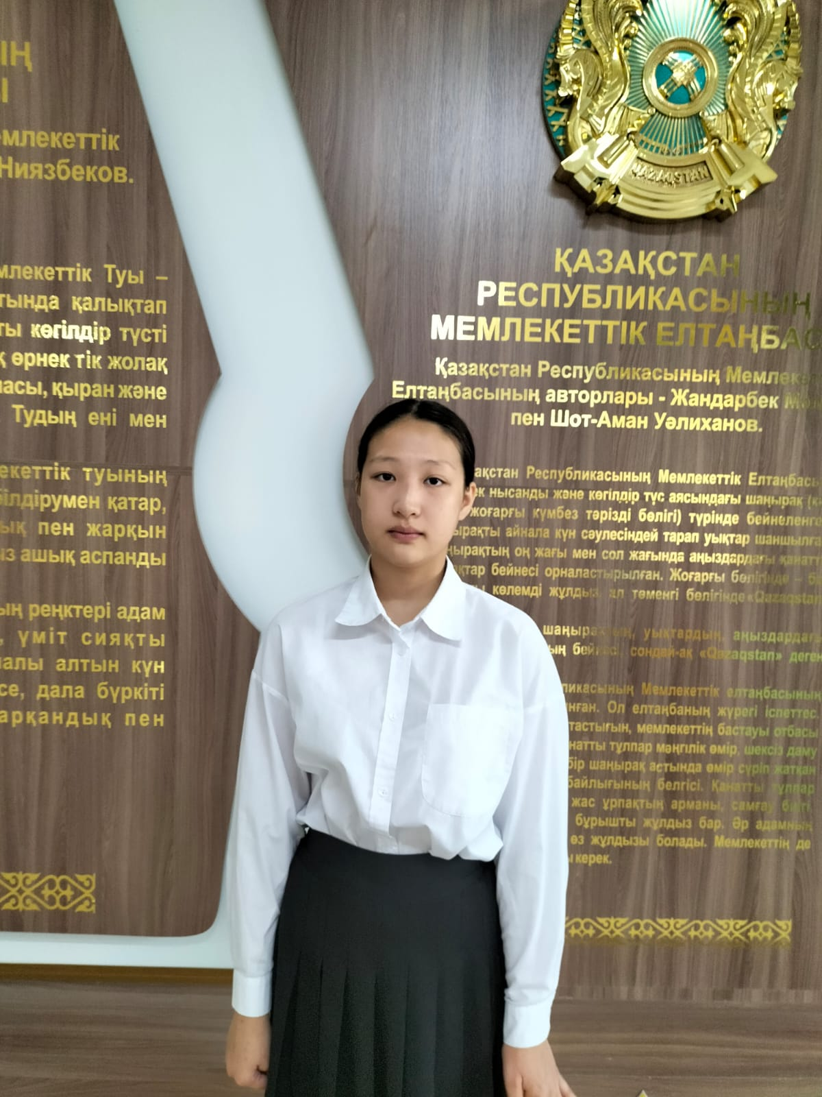
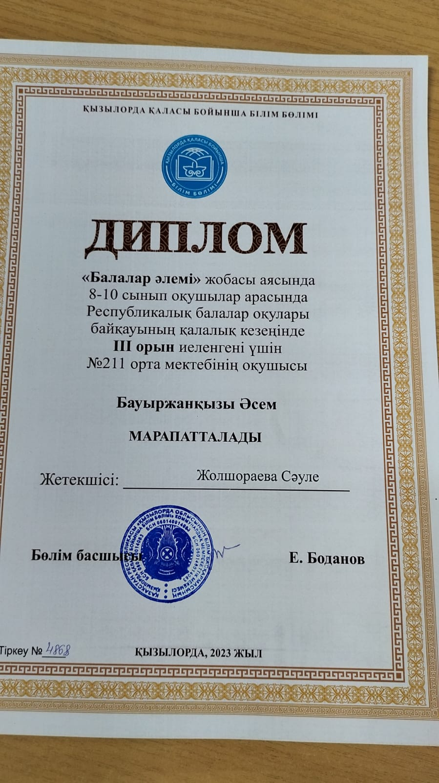
Сансызбай Сырым
Бауыржанқызы Әсем
Республикалық балалар оқулары байқауының қалалық кезеңінде
ІІІ орын
Жетекшісі: Жолшораева Сәуле

Slide 4
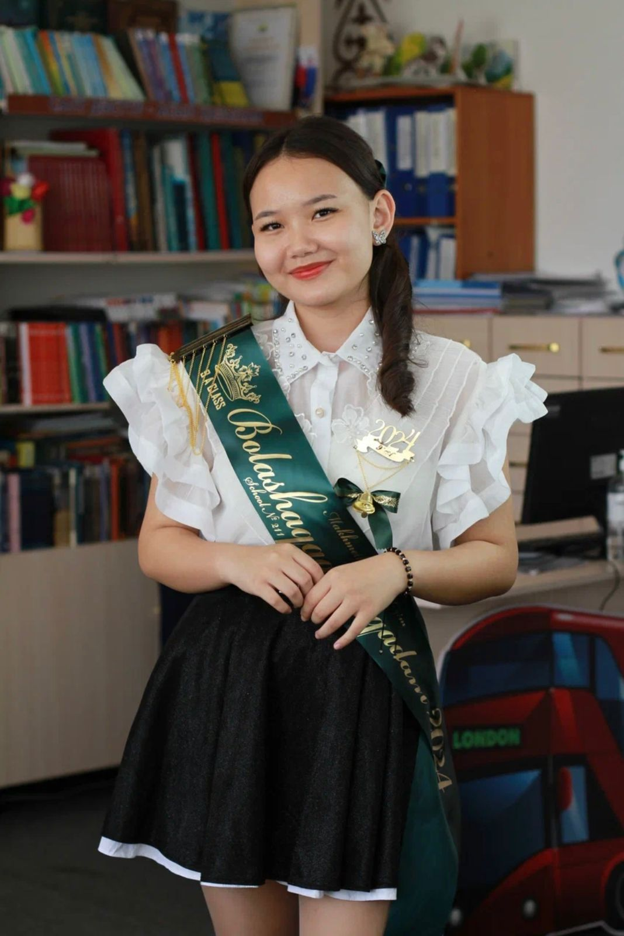
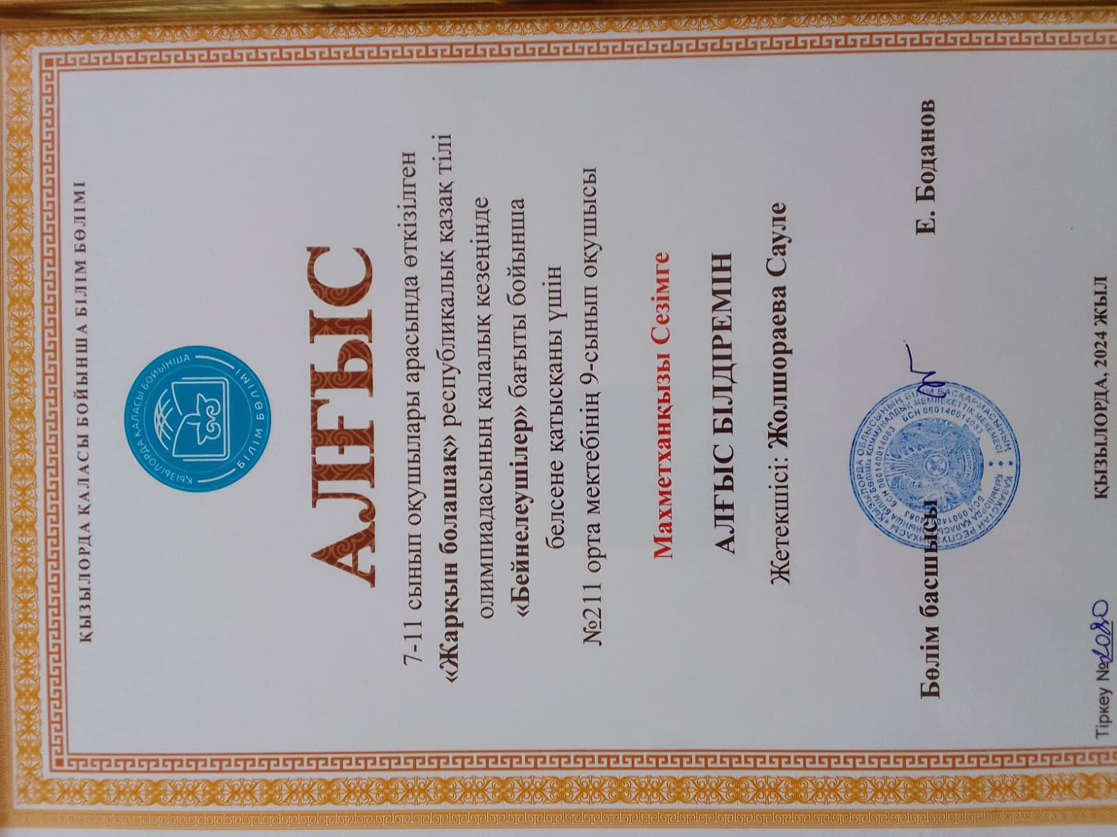
Махметханқызы Сезім
7-11 сынып оқушылары арасында өткізілген «Жарқын болашақ» республикалық қазақ тілі олимпиадасының қалалық кезеңінде «Бейнелеушілер» бағыты бойынша
Алғыс хат
Жетекшісі: Жолшораева Сәуле

Slide 5
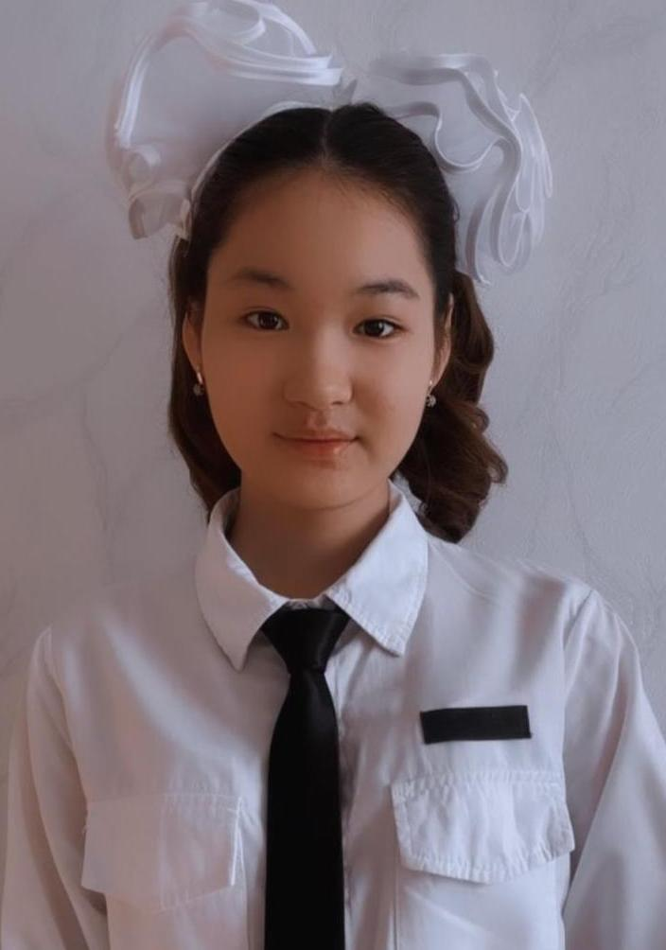
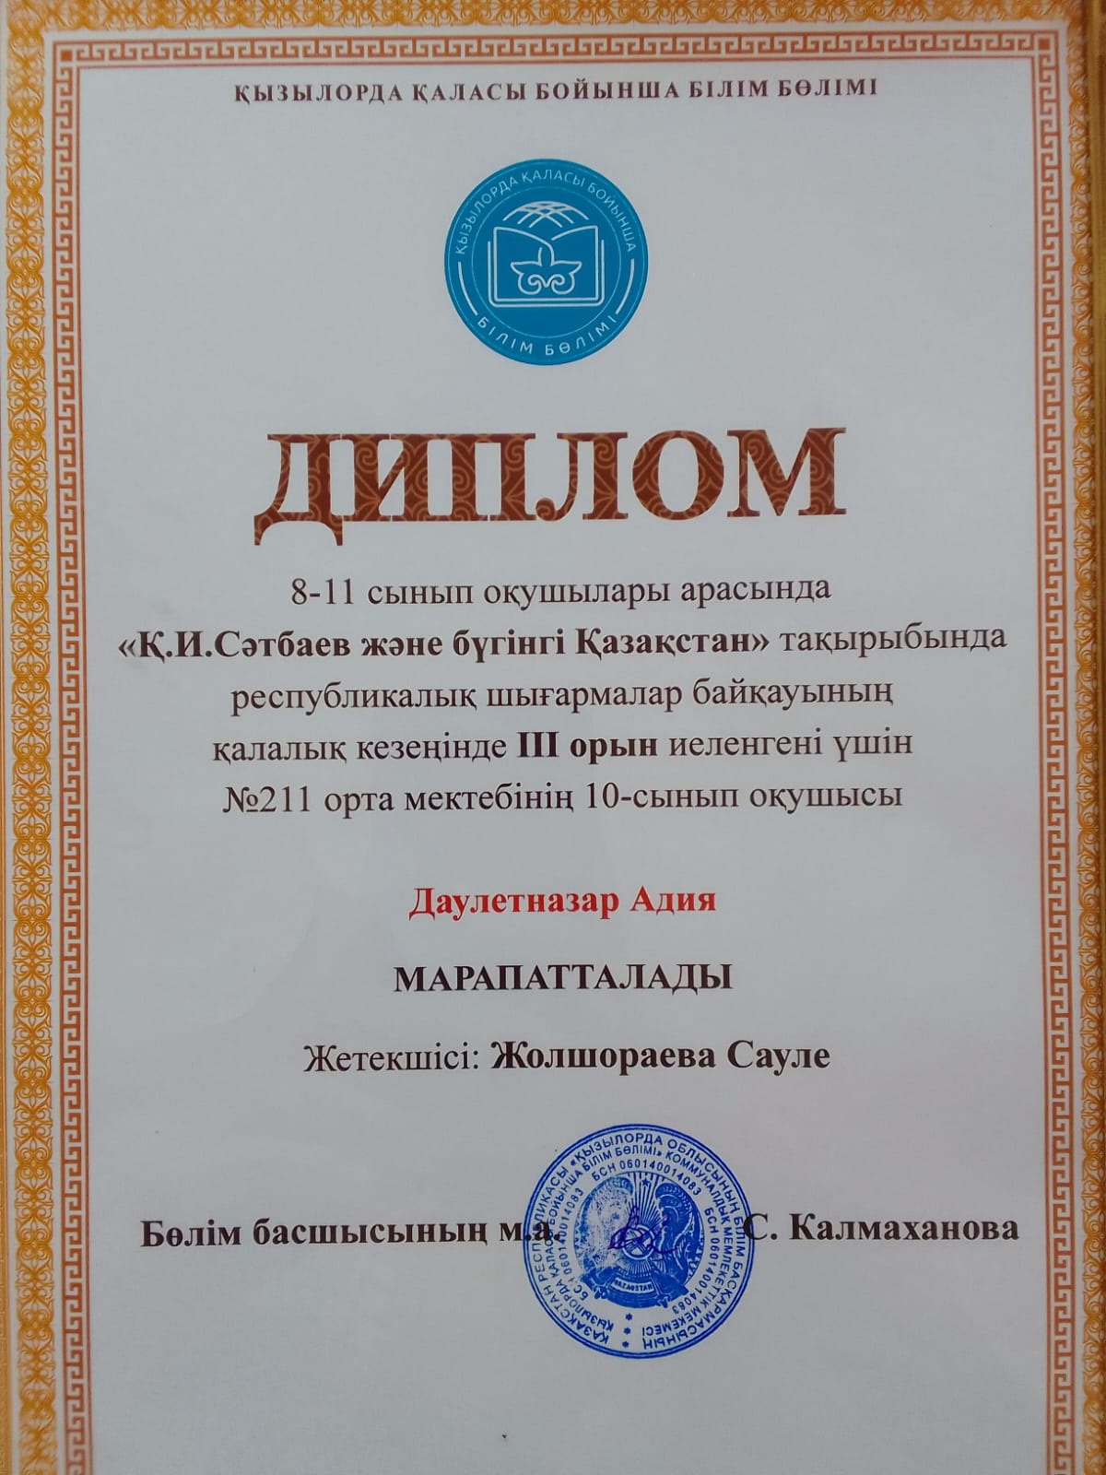
Дәулетназар Адия
"Қ.И.Сәтбаев және бүгінгі Қазақстан" тақырыбындағы республикалық шығармалар байқауының қалалық кезеңінде ІІІ орын
Жетекшісі: Жолшораева Сәуле

Slide 6
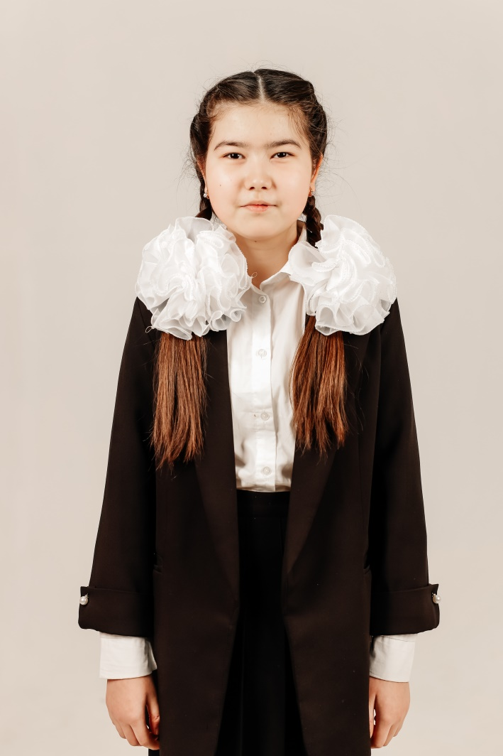
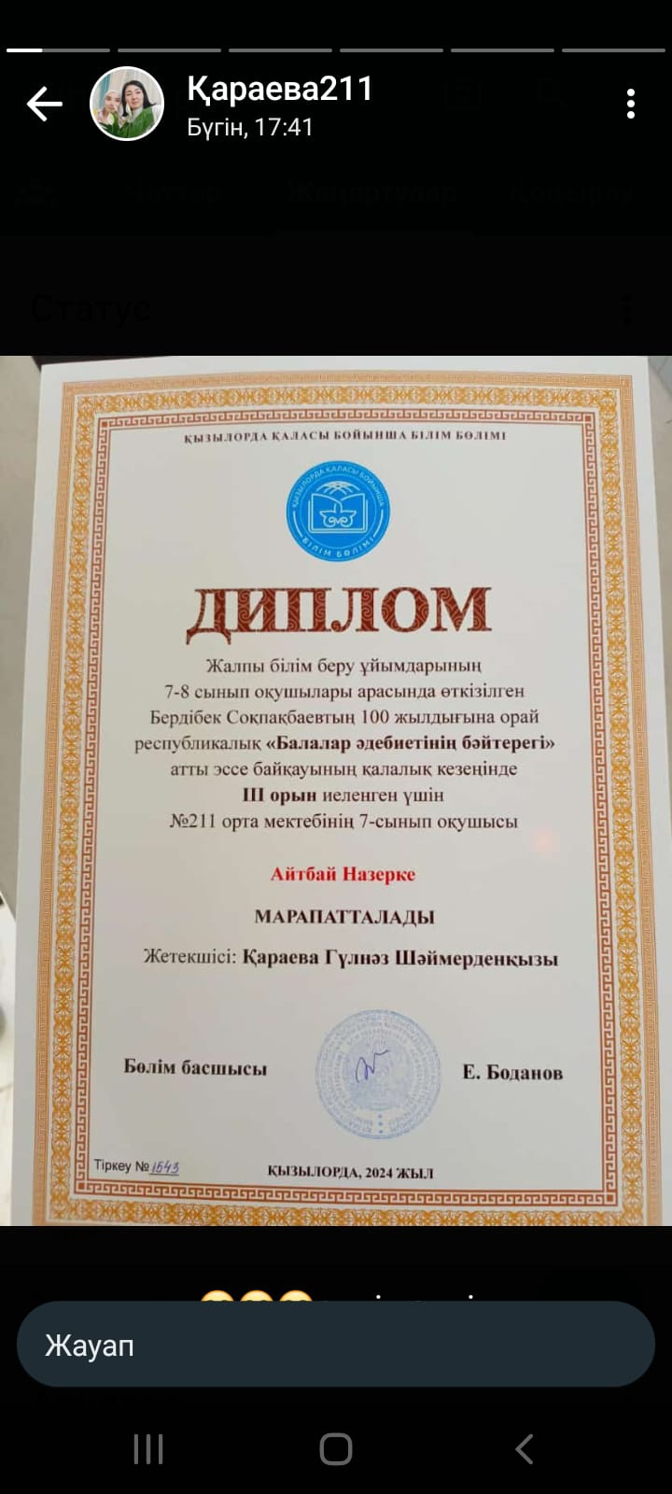
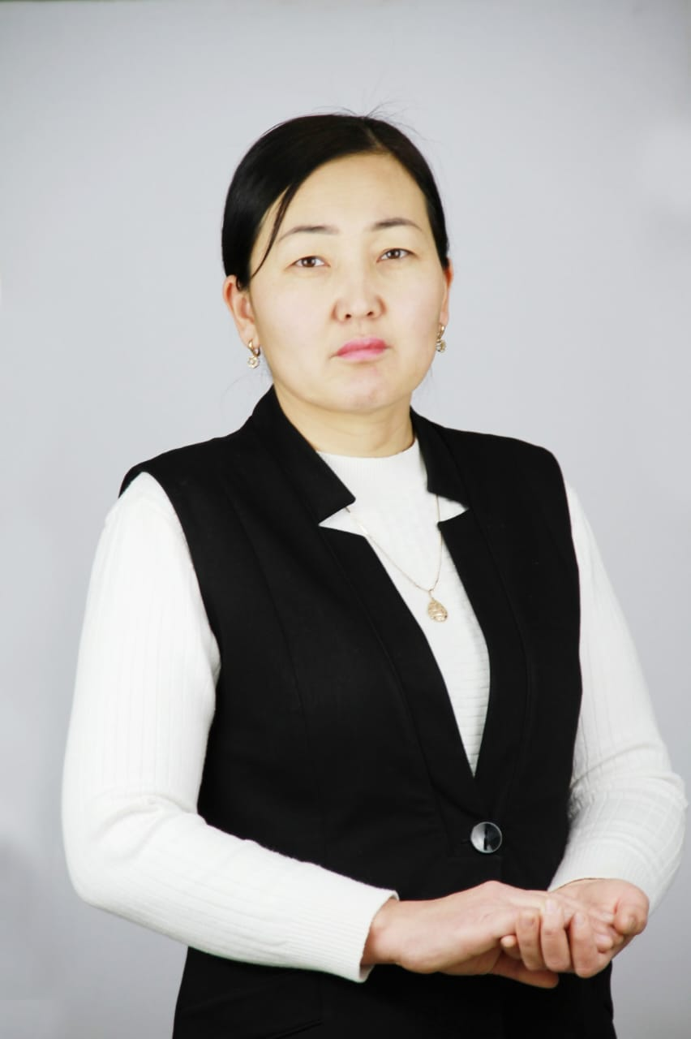
Айтбай Назерке
«Балалар әдебиетінің бәйтерегі» атты эссе байқауының қалалық кезеңінде
ІІІ орын
Жетекшісі: Қараева Гүлназ

Slide 7
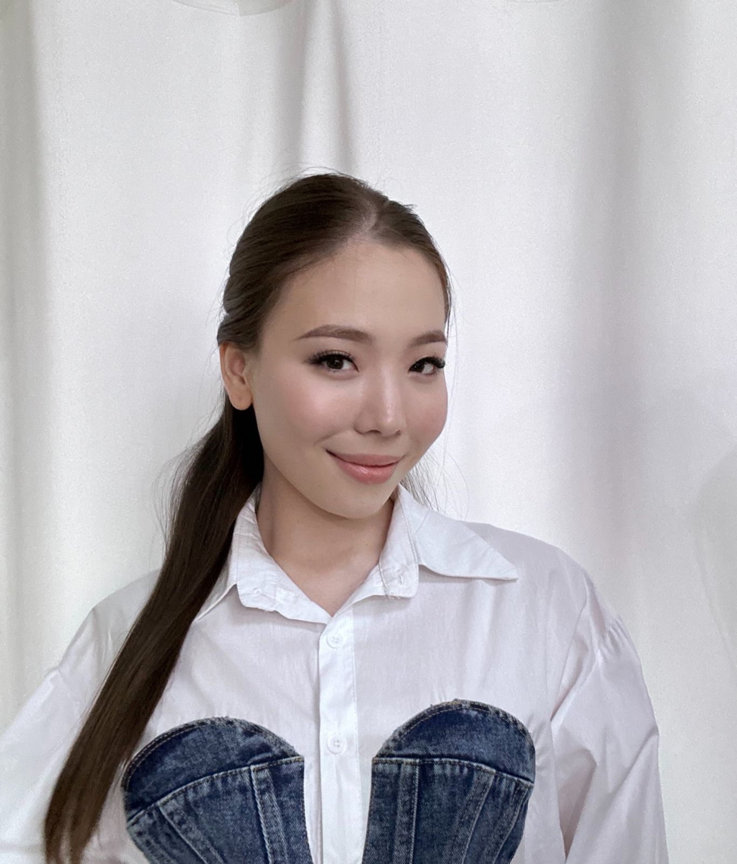
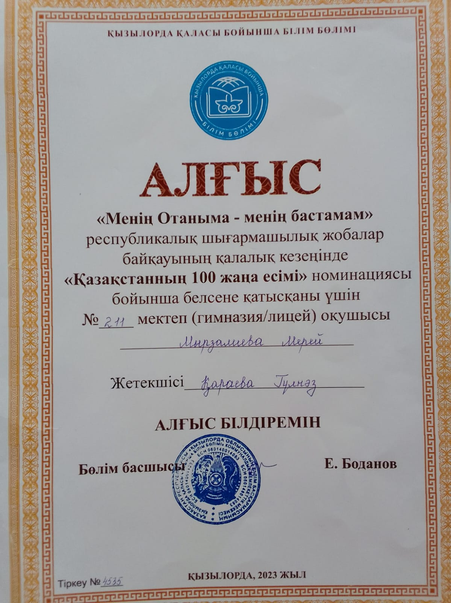
Мырзалиева Мерей
«Менің Отаным-менің бастамам» республикалық шығармашылық жобалар байқауының қалалық кезеңінде «Қазақстанның 100 жаңа есімі» номинациясы бойынша Алғыс хат
Жетекшісі: Қараева Гүлназ

Slide 8
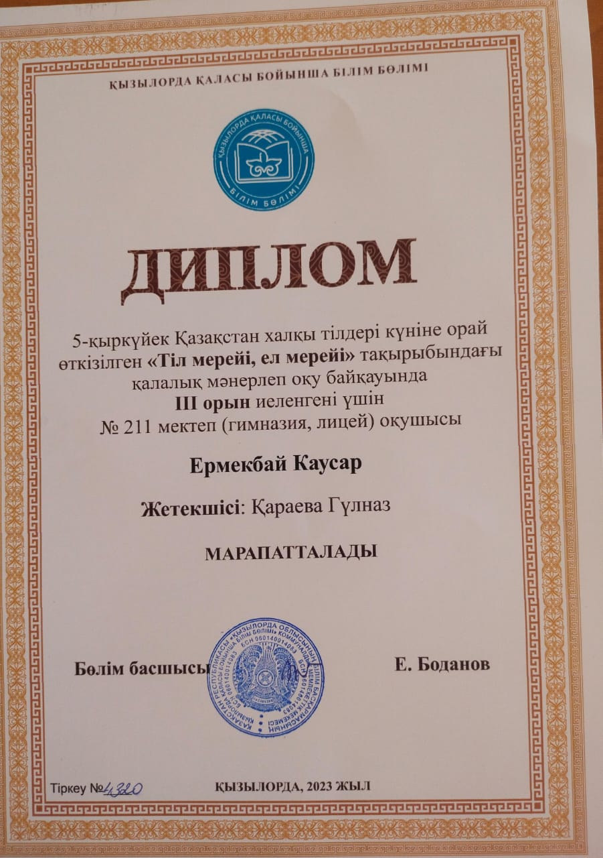
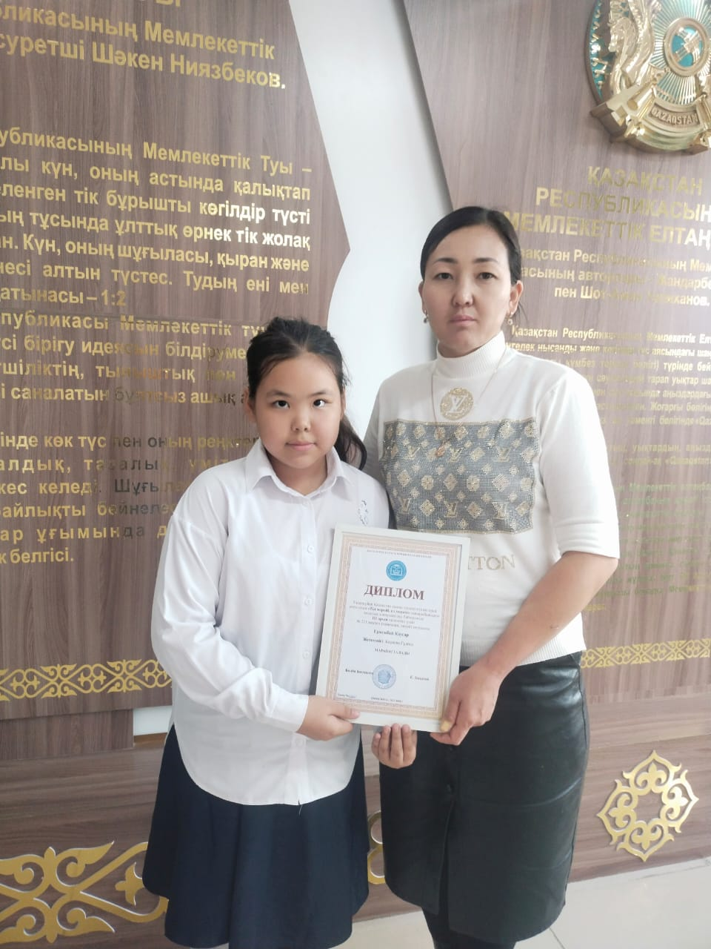
Ермекбай Каусар
5 қыркүйек Қазақстан халқы тілдері күніне орай өткізілген «Тіл мерейі, ел мерейі» қалалық мәнерлеп оқу байқауында
ІІІ орын
Жетекшісі: Қараева Гүлназ

Slide 9
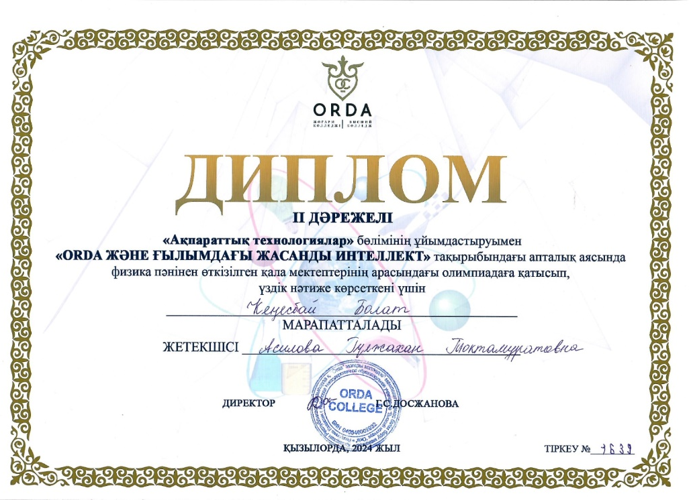
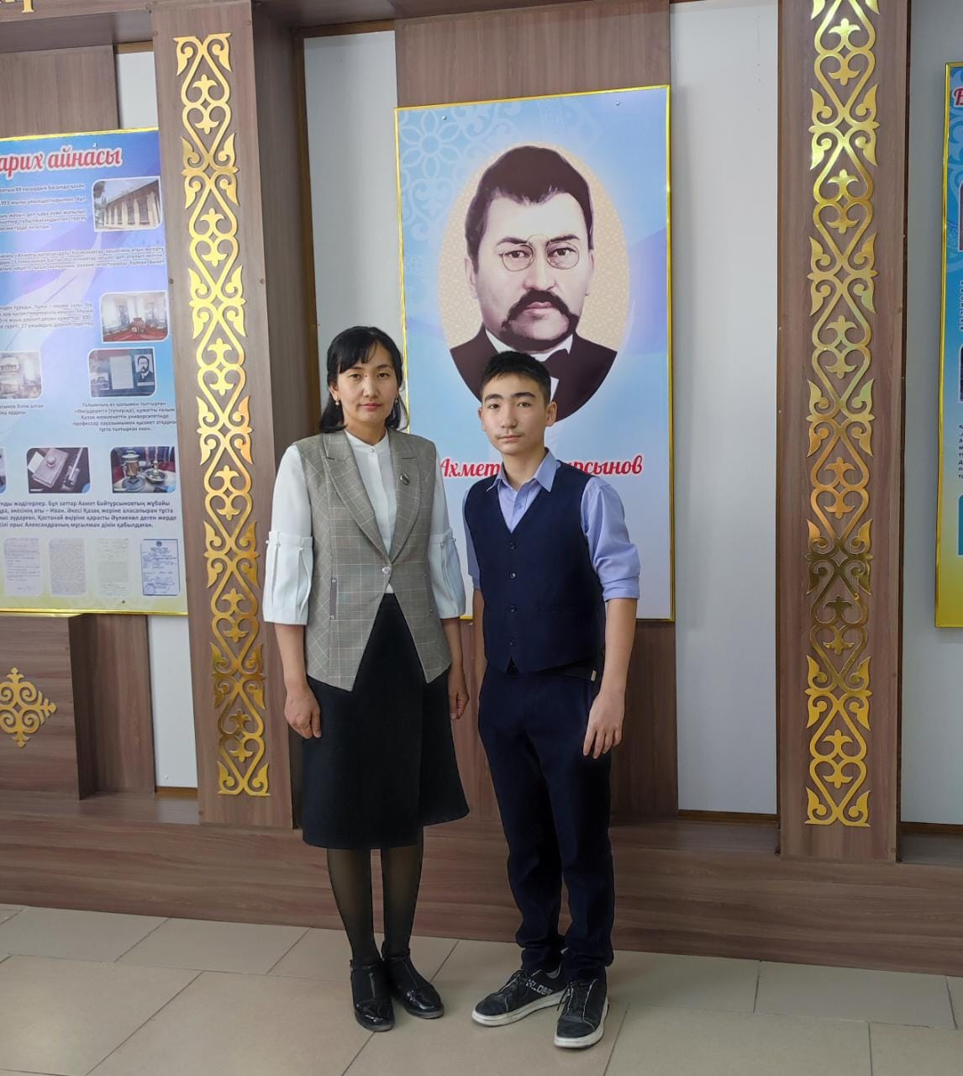
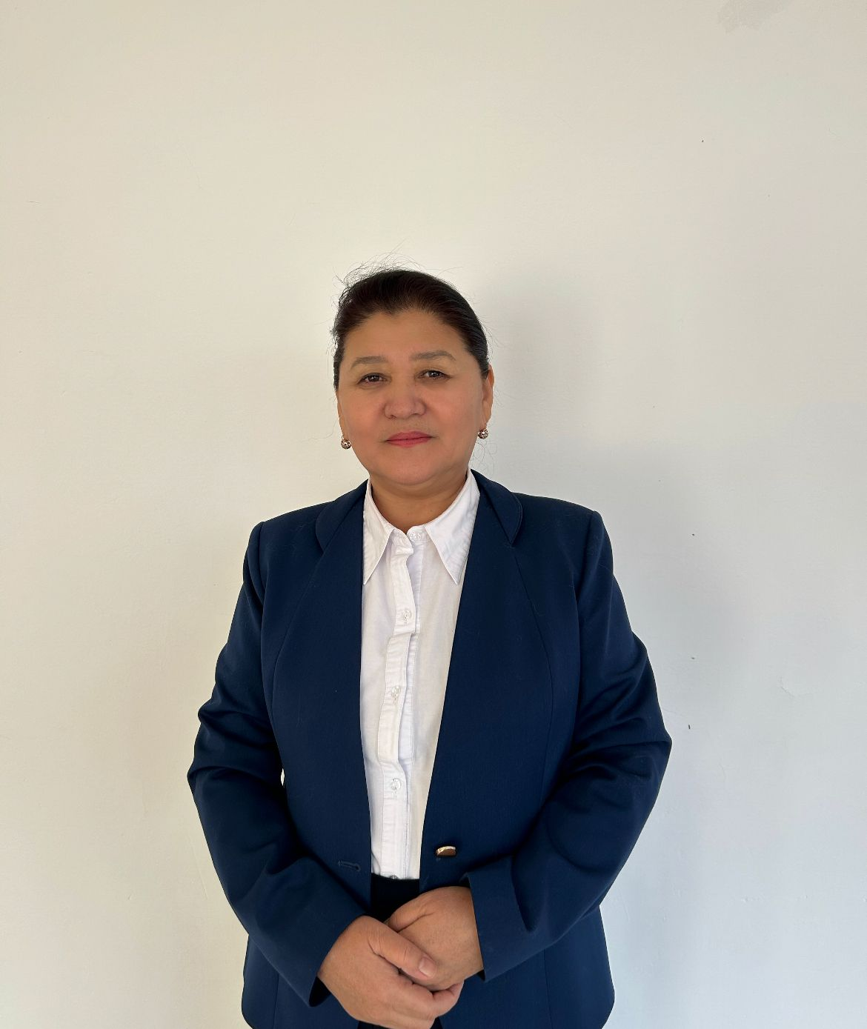
Кеңесбай Болат
«Ақпараттық технологиялар» бөлімінің ұйымдастыруымен «Orda және ғылымдағы жасанды интеллект» тақырыбында өткізілген қалалық олимпиададан ІІ орын иеленді.
Жетекшісі: Асилова Гүлжахан

Slide 10
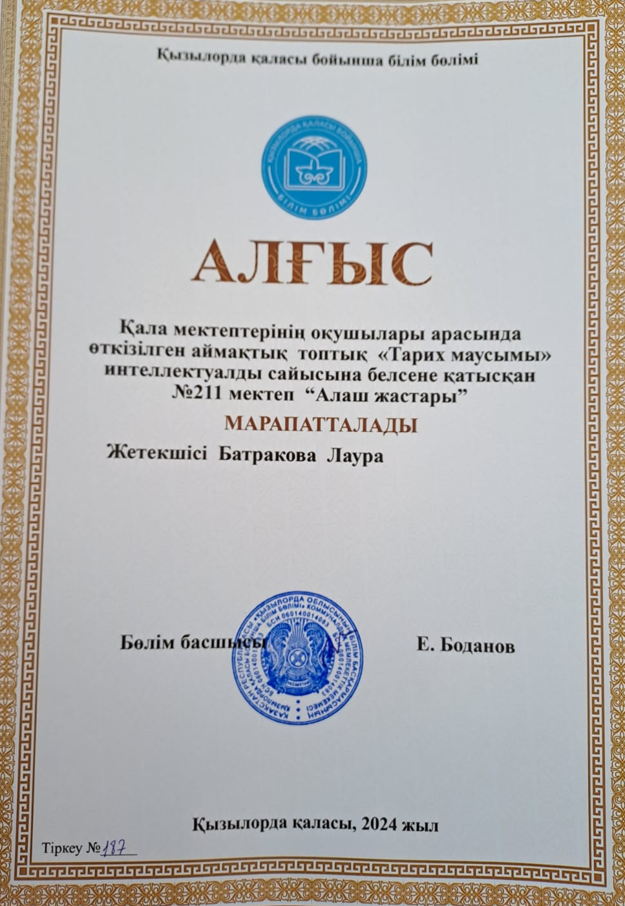
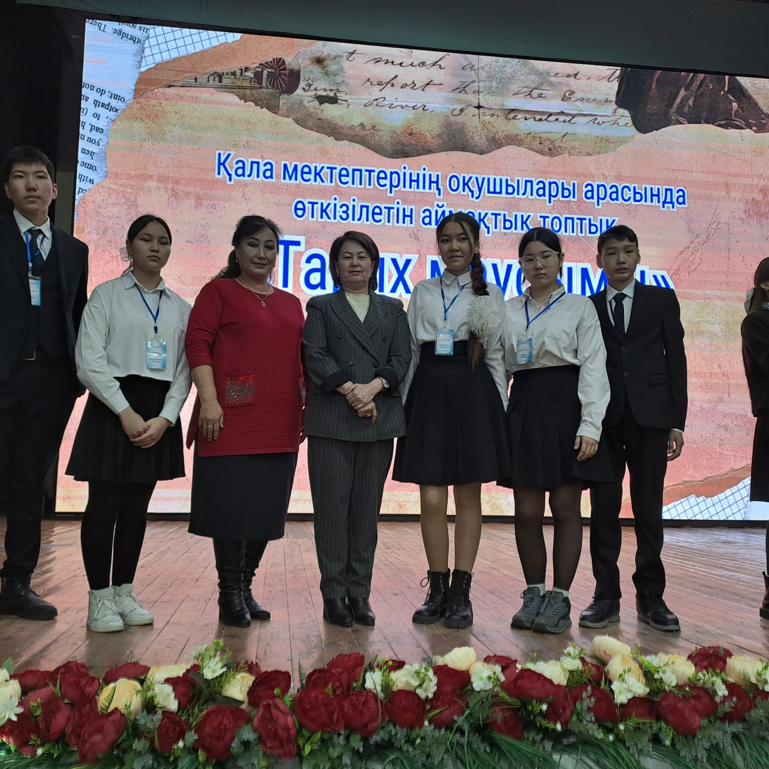
Қала мектептерінің оқушылары арасында аймақтық топтық «Тарих маусымы» интеллектуалды сайысынан «Алаш жастары» Алғыс хат иеленді.
Жетекшісі: Батракова Лаура

Slide 11
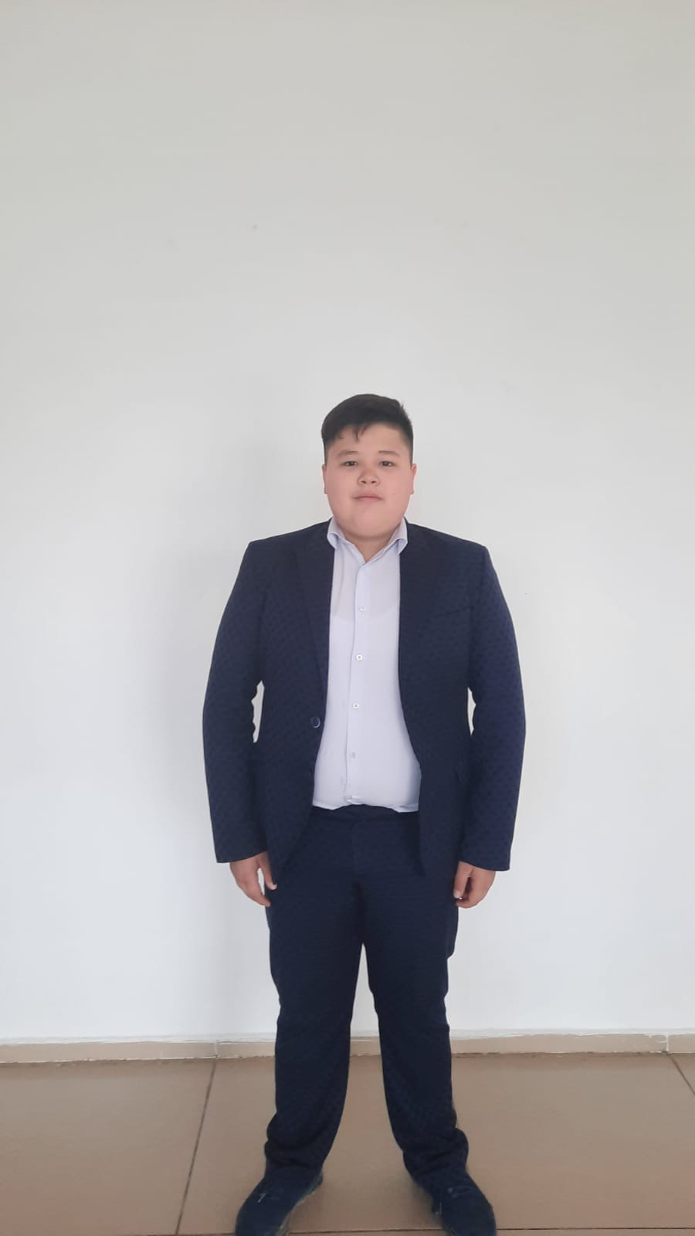
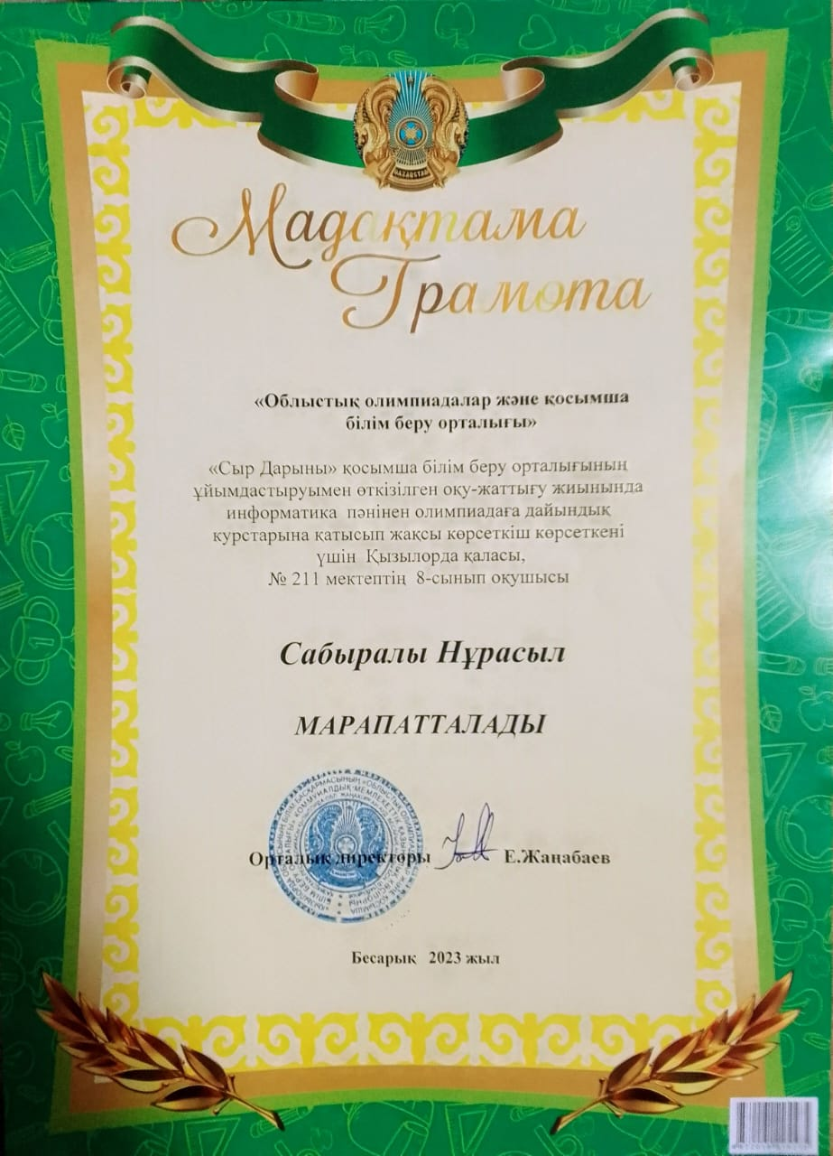
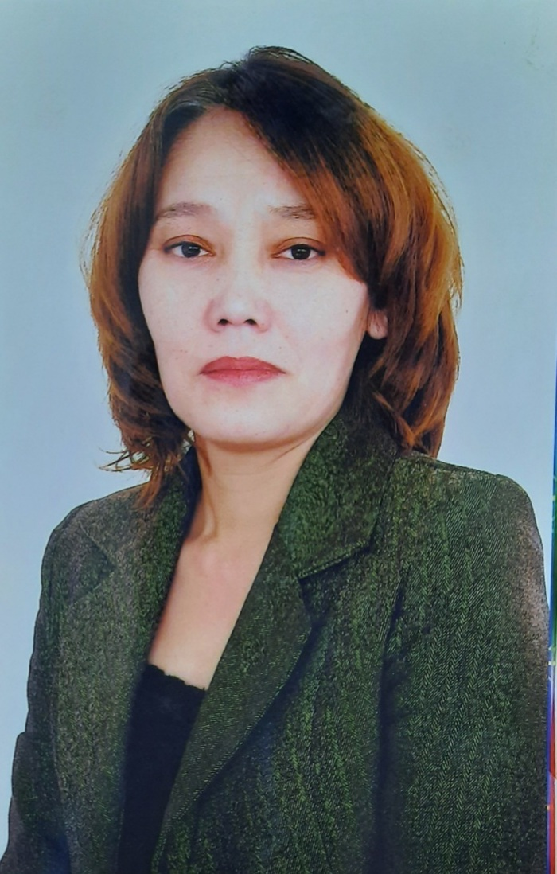
Сабыралы Нұрасыл
«Сыр Дарыны» қосымша білім беру орталығының ұйымдастыруымен өткізілген оқу-жаттығу жиынынан Алғыс хат иегері
Жетекшісі: Оспанова Дина

Slide 12
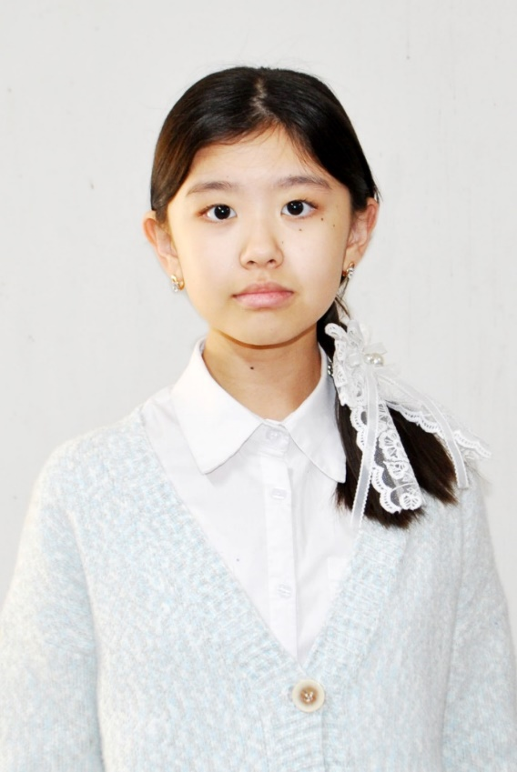
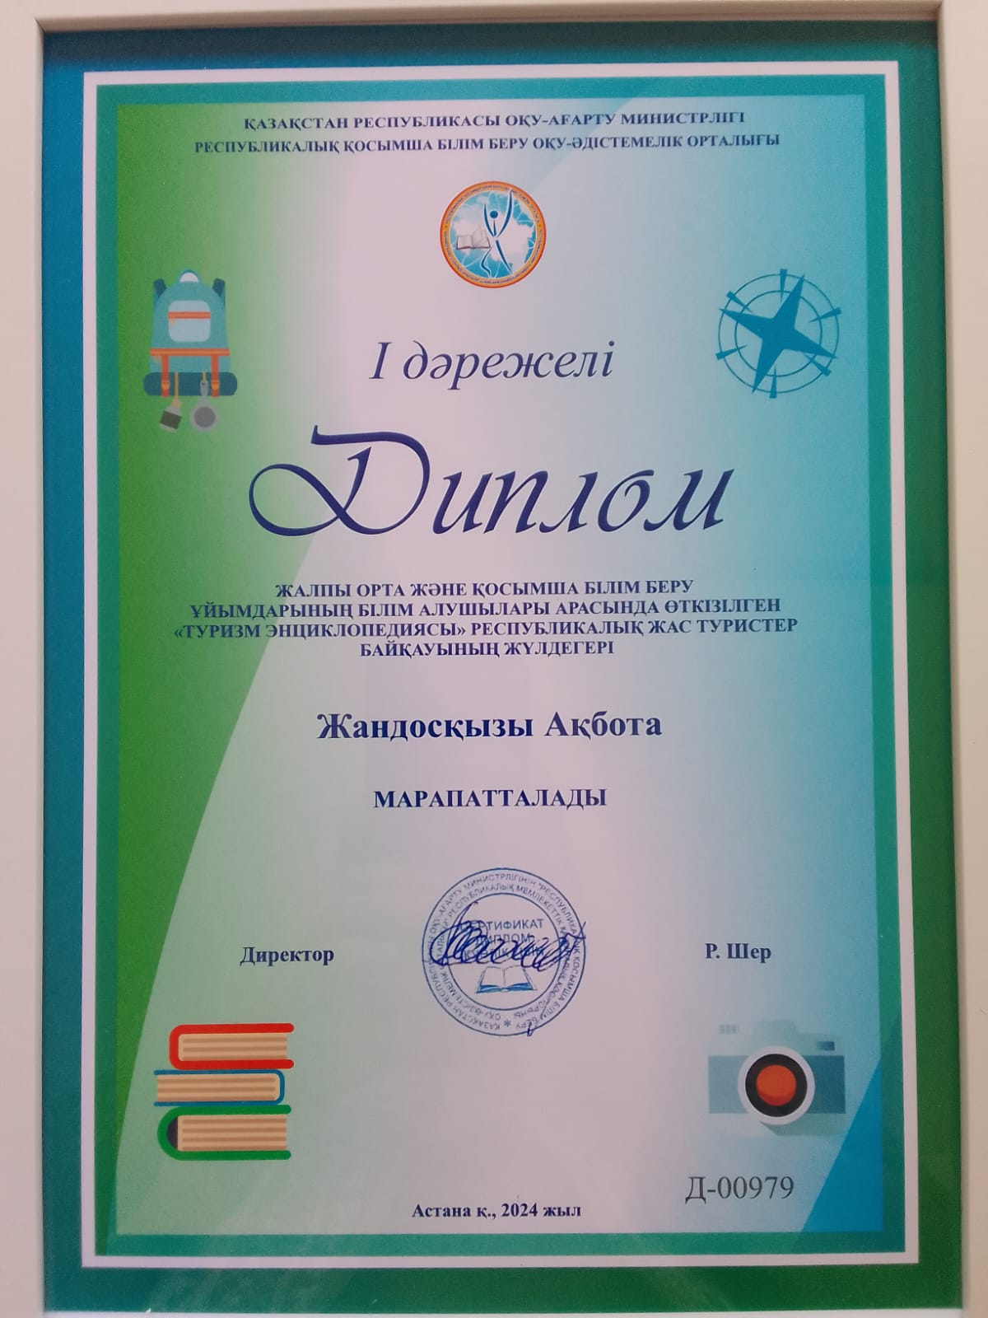
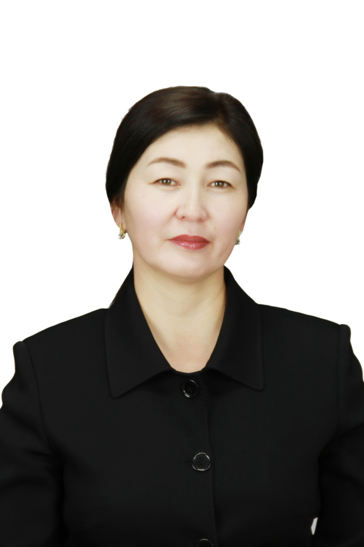
Жандосқызы Ақбота
Жалпы орта және қосымша білім беру ұйымдарының білім алушылары арасында өткізілген «Туризм энциклопедиясы» Республикалық жас туристер байқауында
І дәрежелі Диплом
Жетекшісі: Ерболатова Айсұлу

Slide 13
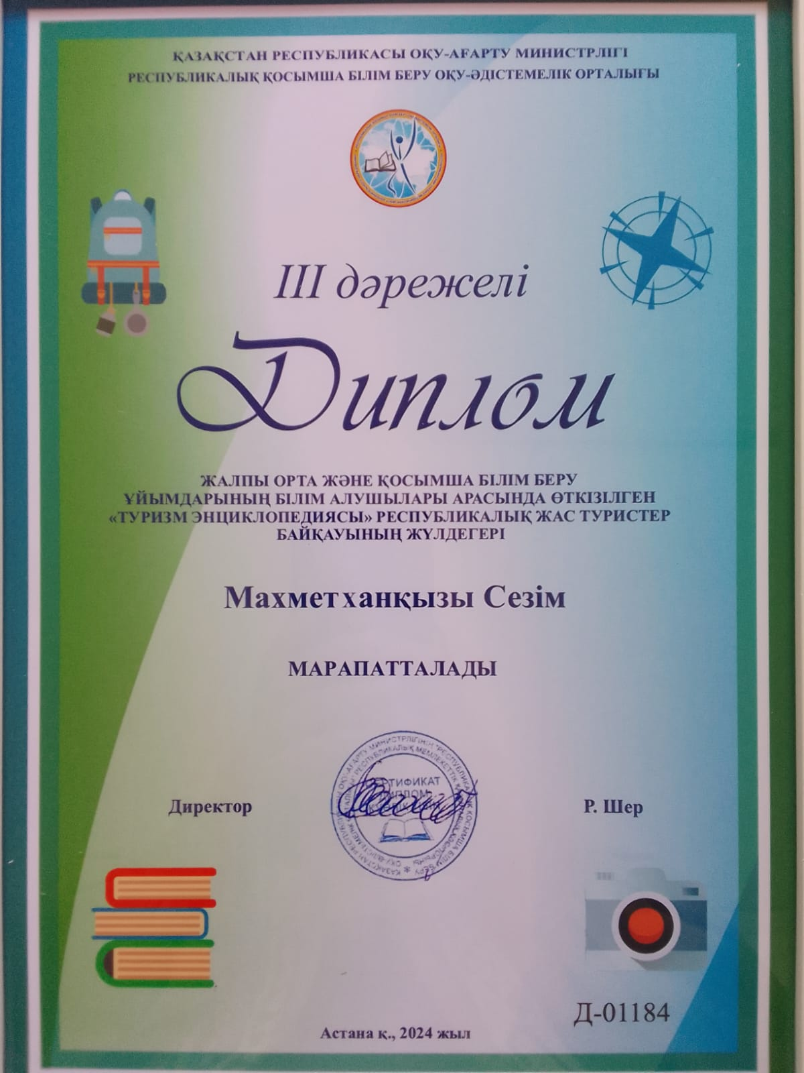
Махметқанқызы Сезім
Жалпы орта және қосымша білім беру ұйымдарының білім алушылары арасында өткізілген «Туризм энциклопедиясы» Республикалық жас туристер байқауында
ІІІ дәрежелі Диплом
Жетекшісі: Ерболатова Айсұлу

Slide 14
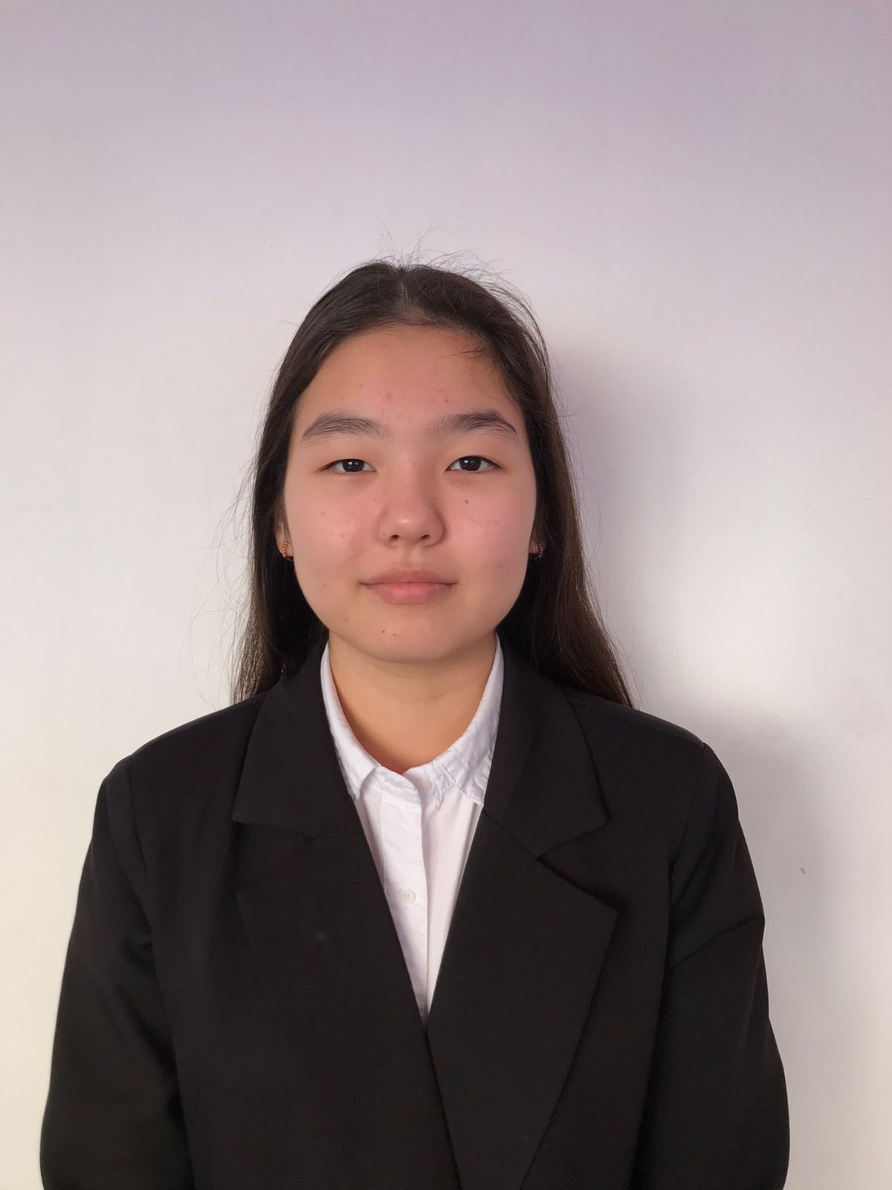
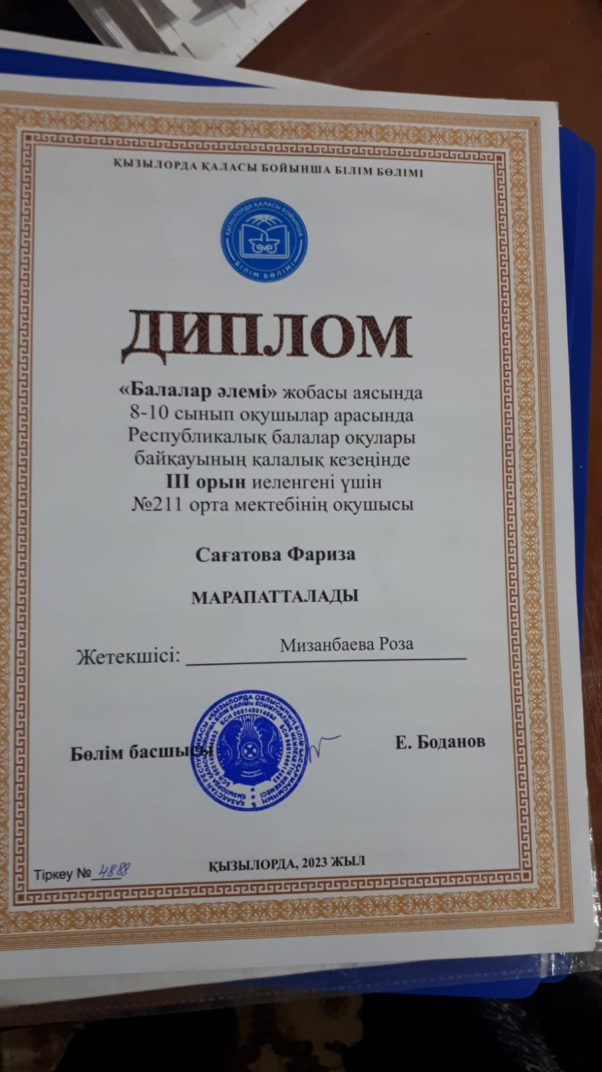
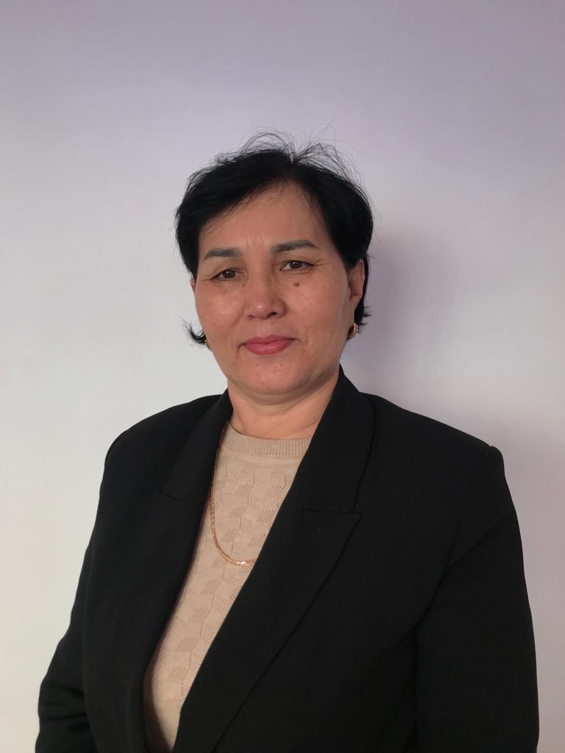
Сағатова Фариза
«Балалар әлемі» жобасы аясында 8-10 сынып оқушылар арасында
Республикалық балалар оқулары байқауының қалалық кезеңінен
ІІІ орын
Жетекшісі: Мизанбаева Роза

Slide 15
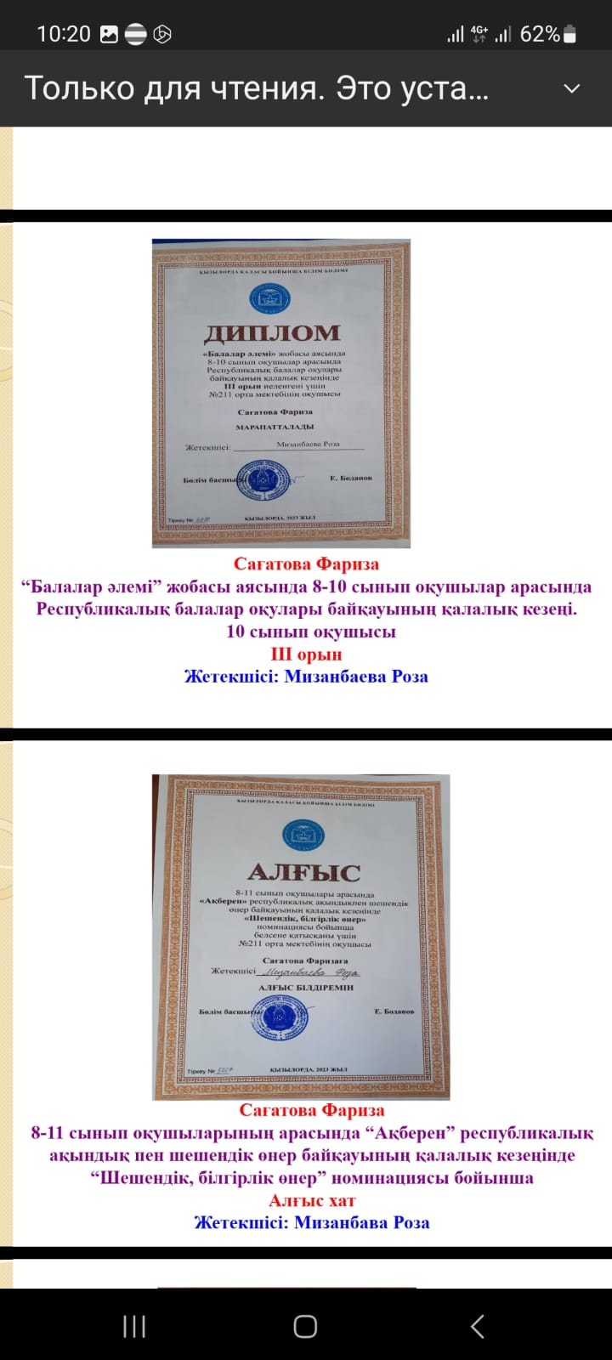
Сағатова Фариза
«Ақберен» республикалық ақындық пен шешендік өнер байқауының қалалық кезеңінде Алғыс хат
Жетекшісі: Мизанбаева Роза

Slide 16
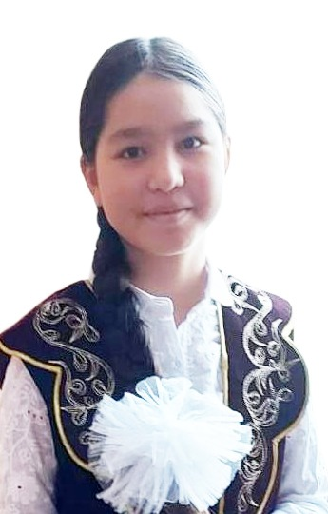
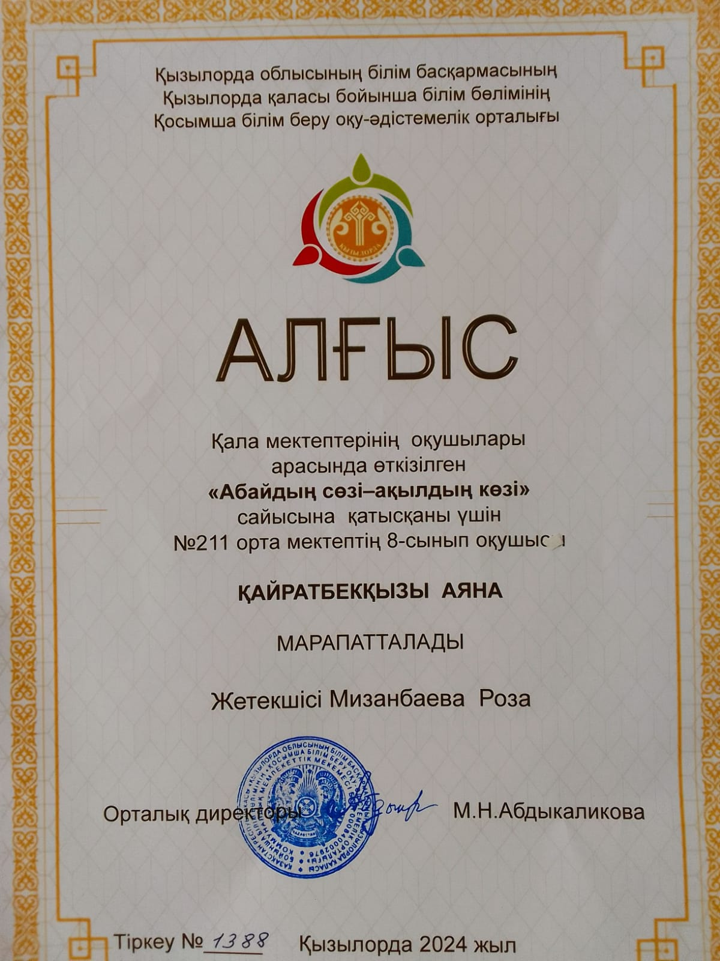
Қайратбекқызы Аяна
«Абайдың сөзі-ақылдың көзі» облыстық сайысына қатысқаны үшін Алғыс хат
Жетекшісі: Мизанбаева Роза

Slide 17
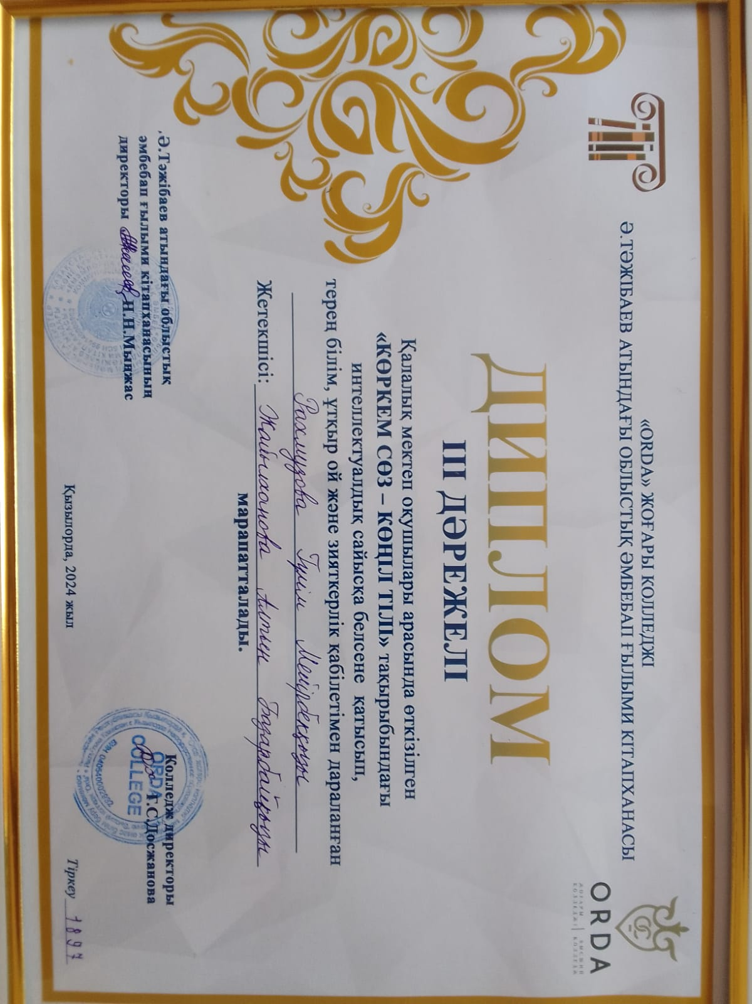
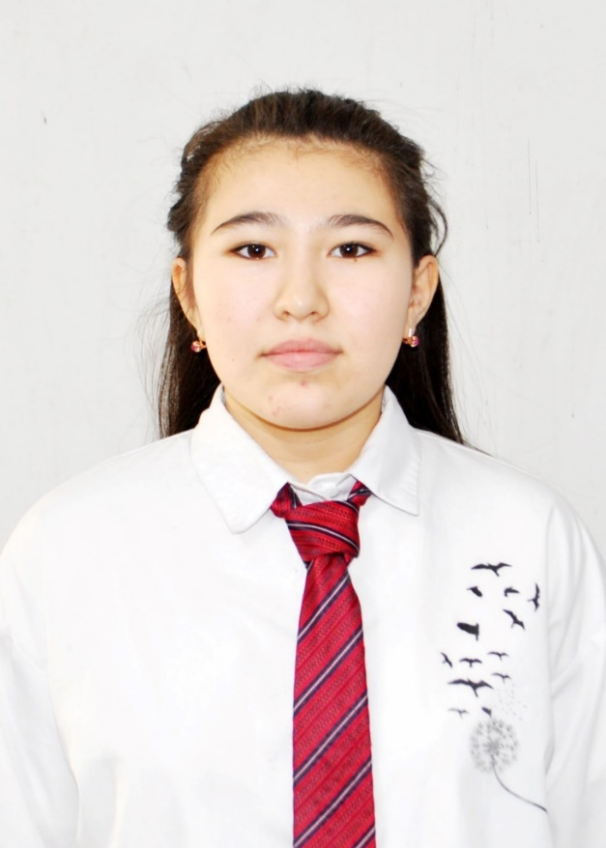
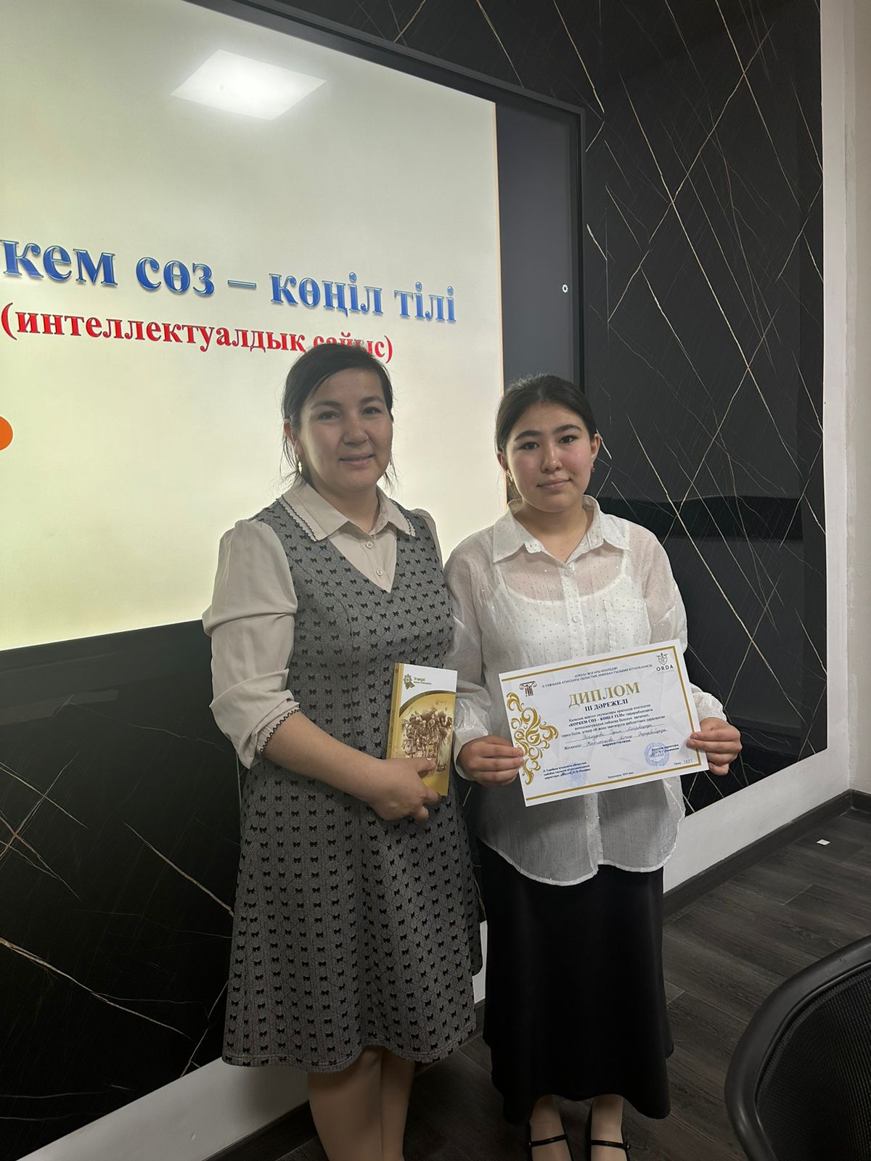
Рахмузова Гүлім
Қазақ тілінен «Көркем сөз-көңіл тілі» тақырыбындағы интелектуалдық қалалық сайыста ІІІ орын иегері
Жетекшісі: Жайылханова Алтын

Slide 18
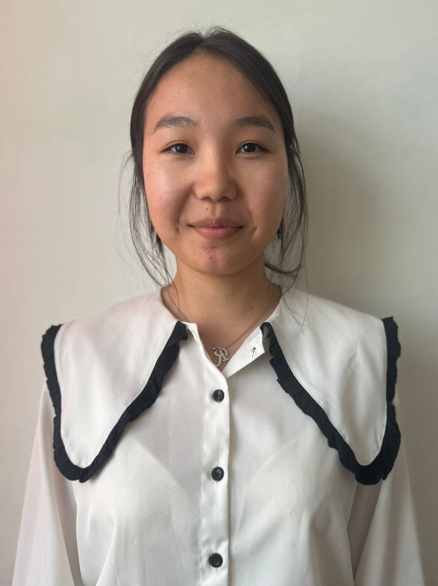
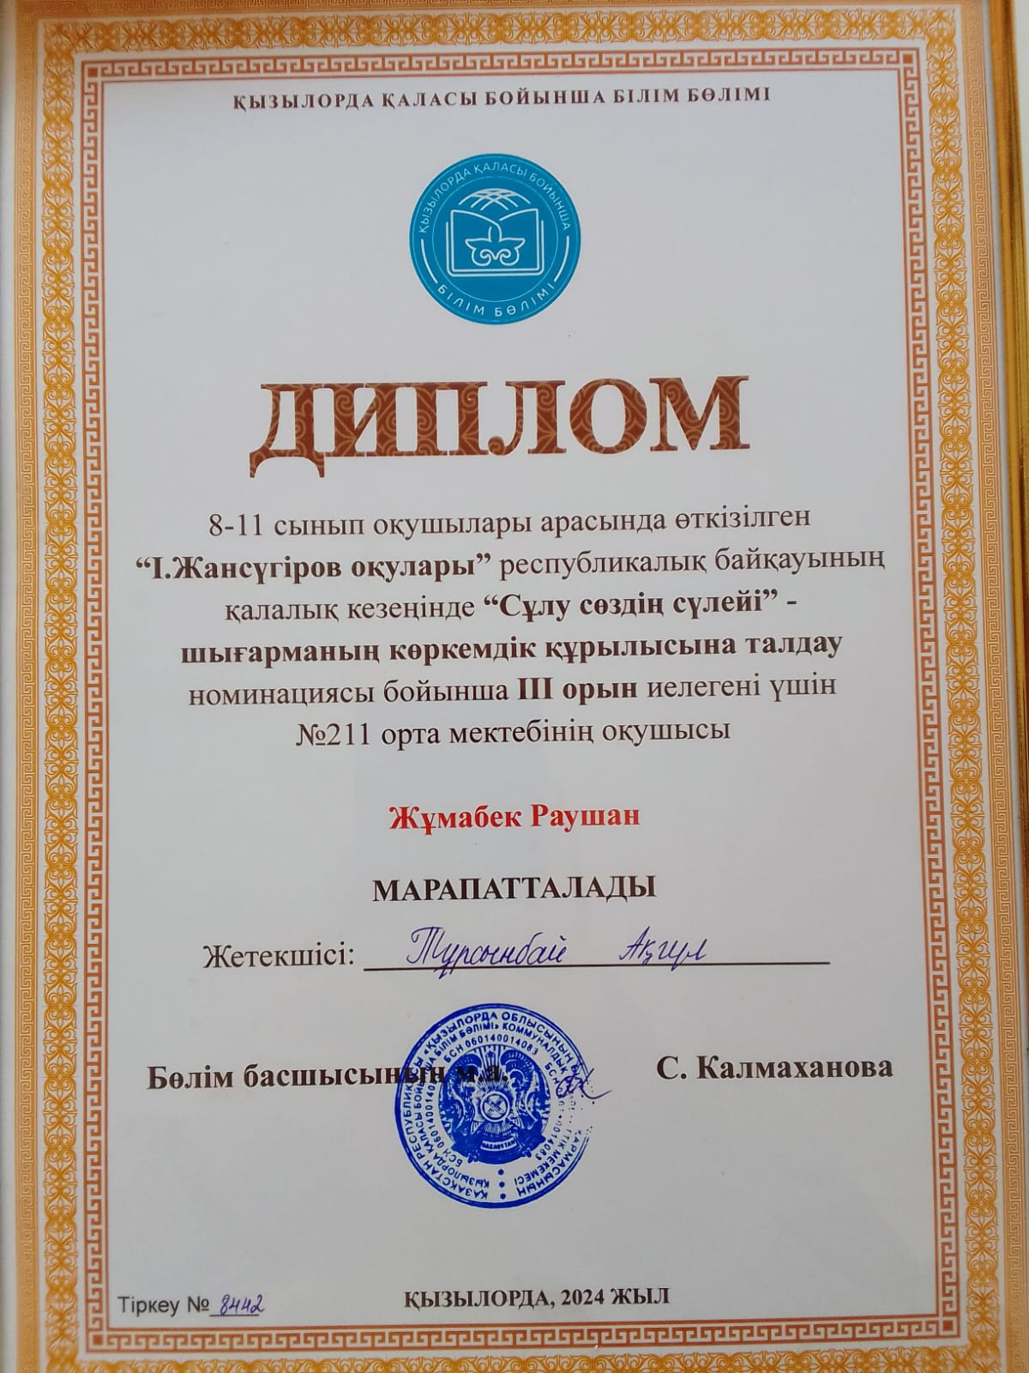
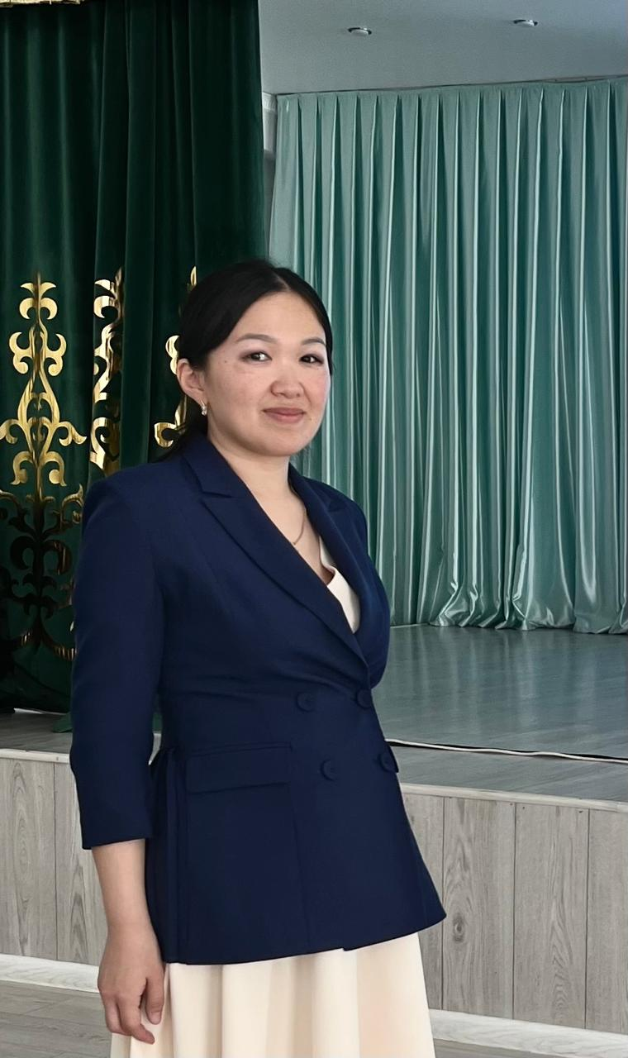
Жұмабек Раушан
8-11 сынып оқушылары арасында өткізілген «І.Жансүгіров оқулары» республикалық байқауының қалалық кезеңіде
ІІІ орын иегері.
Жетекшісі: Тұрсынбай Ақгүл

Slide 19
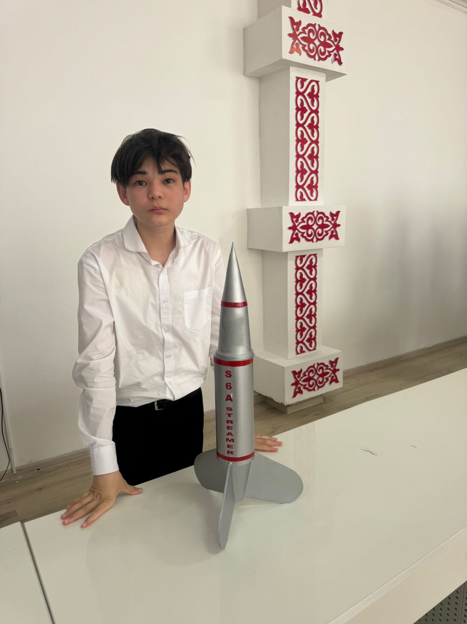
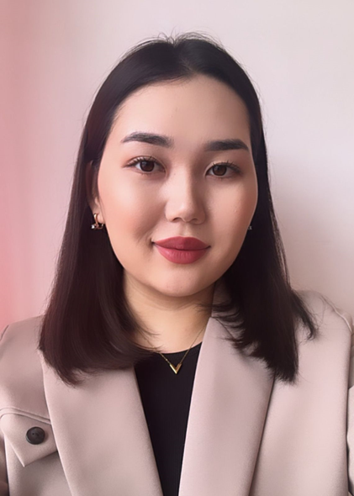
Жұмабай Даниял
Физикадан «Техникалық шығармашылық» сайысының қалалық кезеңінен Алғыс хат иегері.
Жетекшісі: Сағат Айдана

Slide 20

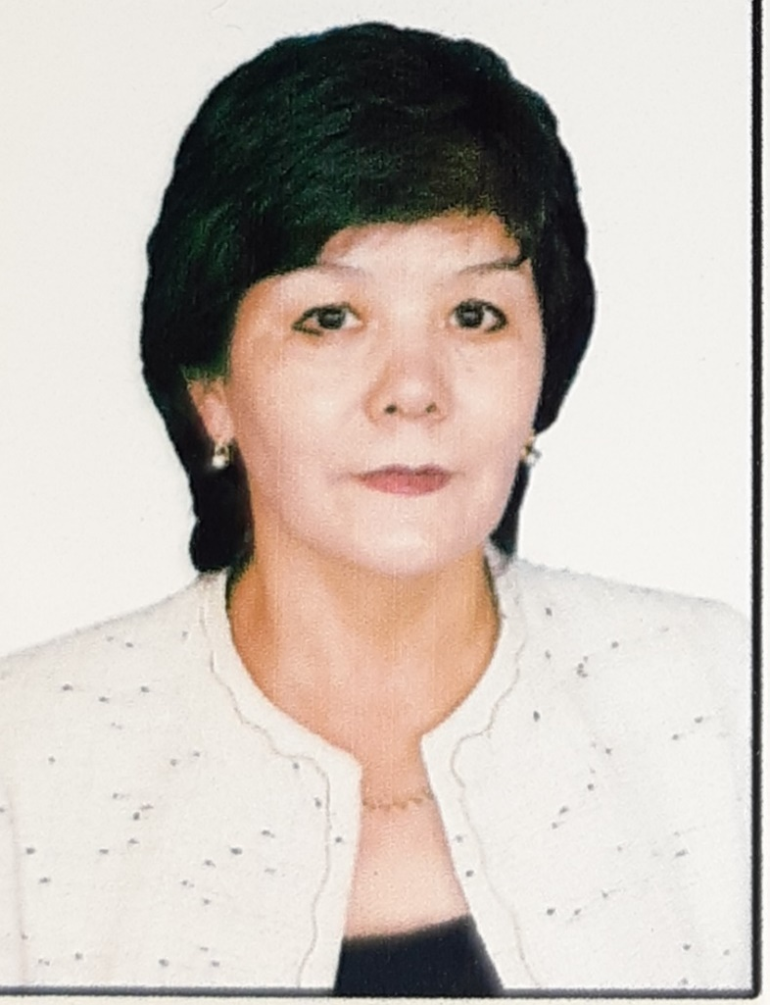
7-8 сынып оқушылары арасында география пәні бойынша
Ұлттық олимпиадасының қалалық кезеңінде
Қайратбекқызы Аяна ІІІ орын иеленді
Жетекшісі: Алипбаева Гүлжан

Slide 21
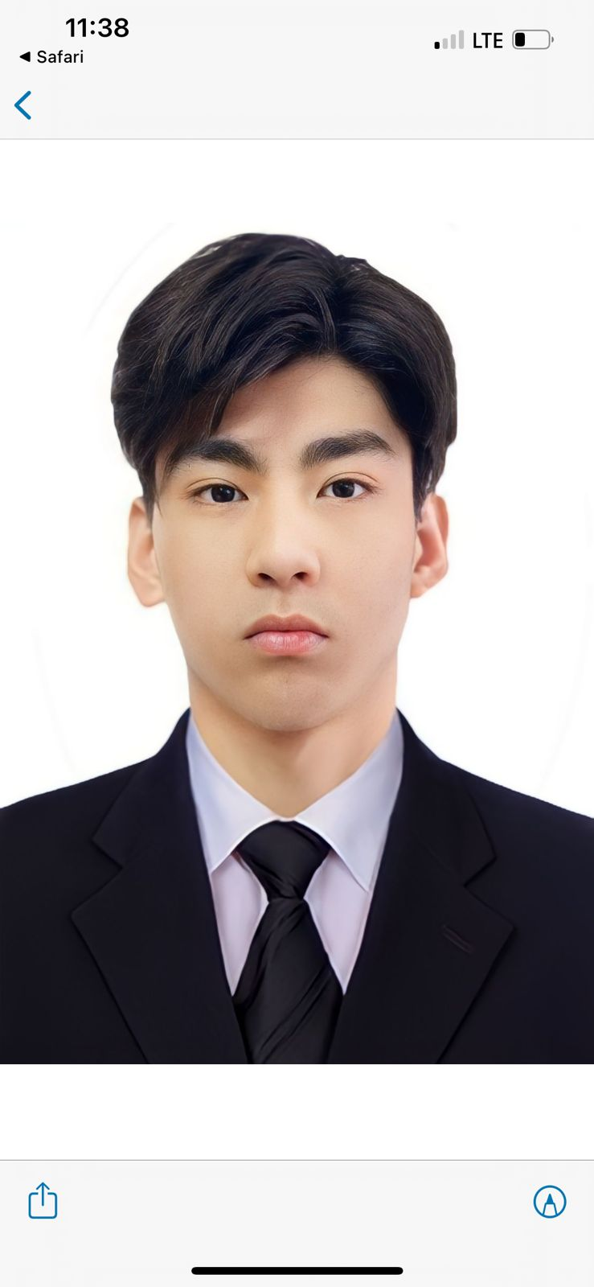
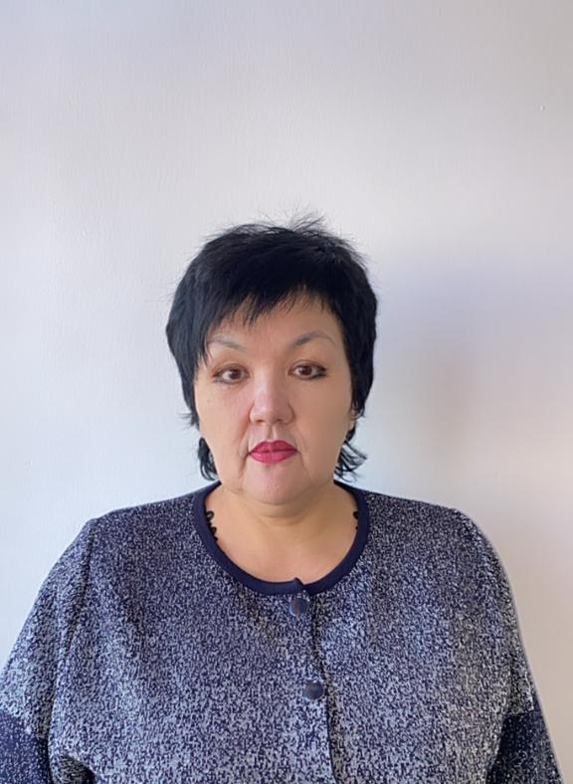
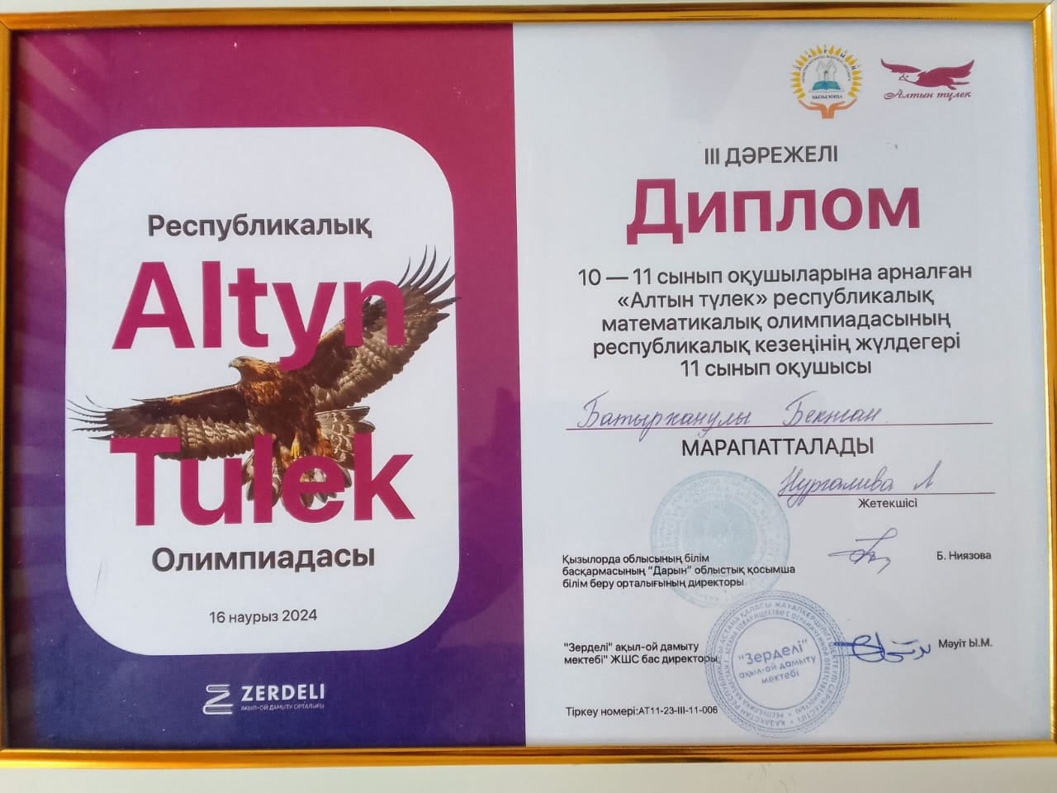
Батырханұлы Бекжан
Математика пәнінен Алтын түлек республикалық олимпиадасынан
ІІІ орын иегері.
Жетекшісі: Нұрғалиева Ләззат

